Slide 1
Feodalizm
Feodal teriminin etimolojik kökeni, 9. yüzyıl öncesine kadar rastlanmayan Latince «feodum» kelimesine dayanır. Feodum sözcüğü, bir arazinin hizmet karşılığında teslim edilmesi manasına gelen «beneficum» tabirinin yerini zamanla almıştır. Lakin neden feodum sözcüğünün Ortaçağ’da «beneficum» tabirinin yerini aldığına dair müşterek bir görüş mevcut değildir. Feodum teriminin Frank dilindeki «Taşınabilir nesnelerin değeri» manasına gelen fehu-ôd sözcüğünden türetildiğini düşünen Marc Bloch, onuncu yüzyıl itibarıyla toprağın mali değer olarak algılanmasının yaygınlaştığını, toprak için yapılan ödemeleri teşkil eden taşınabilir silah, giysi, at ve yiyecek gibi nesnelerin de muvazi değere sahip olduğunu ifade etmektedir. Bu durumun karşılığı olan feos kelimesi, genel manada paranın yerine bir şeye ödeme yapmak anlamını kazanmıştır. Zaman içerisinde bu anlam yalnızca araziye atfedildi. Arazi, bir tür vassala ödenen sadakat haline geldi. Bu suretle «taşınabilir varlık» manasına gelen feos kelimesi, kademeli şekilde feus şekline dönüşmüş ancak mana tam aksi yönde değişerek «taşınmaz varlık» haline gelmiştir.

Slide 2
Avrupa’da 9. yüzyılla birlikte siyasi otoritelerin parçalara yarılması ve mahalli idarelerin kafi derecede savunma imkanlarında mahrum kalmasıyla siyasi, sosyal ve ekonomik alanlarda ortaya çıkan gelişmelerin yarattığı yeni düzen ve bu düzeni temin eden öğeler arasındaki ilişkiler ağı, feodalite olarak adlandırılmıştır. Feodalite, muayyen coğrafyada cereyan eden siyasi, sosyal ve ekonomik ilişkileri ihtiva eden bir sistem olduğu için tam anlamıyla Kıta Avrupası’na özgüdür. Bu nedenle feodalite tanımı gereği, 814 senesinde gerçekleşen Charlemagne’nin vefatı ve Frank Krallığı’nın üç merkeze taksimini tasdik eden 843 seneli Verdun Antlaşması ile irtibatlandırılır.
Bilhassa merkezi kuvvetin sathi varlığının yanında birincil kaygısı emniyeti sağlamak olan yerel idarelerin kısıtlı ekonomik kaynak ve vasıtaları etkili şekilde tasarruf edebilmesine olanak sağlayan şartların 843 senesinde Frank Krallığı’nın üç merkeze taksimi neticesinde olgunlaştığı umumi kabul görmüştür.

Slide 3
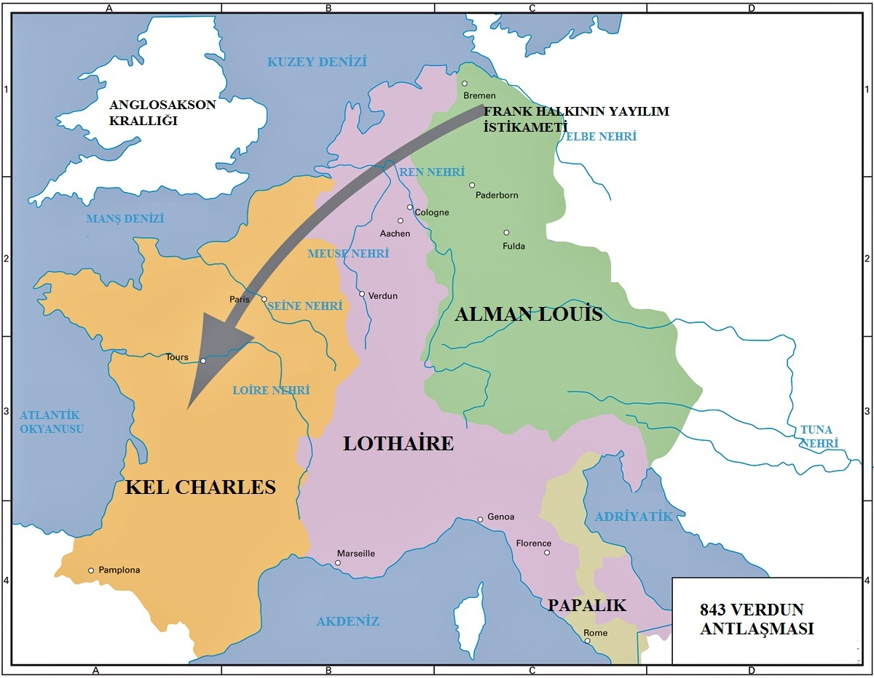

Slide 4
Feodalite’nin doğuşunda emniyet kaygısına yapılan atıf, 732 senesinde Puvatya yakınlarıda Araplar’ı mağlup eden Charles Martel’in şahsında somutlaştırılır. Martel, söz konusu savaşta galibiyeti temin için Doğu’da uzun süredir kullanılan zırhlı atlı birlikleri, Batı Avrupa’ya ihraç edip teşkilatlandırmış ve atlı birliklerin bakımı için Kilise arazilerine el koymuştur. Bu hamle, şövalye sınıfının doğuşuna ve toprakla ilişkisinin yapılandırılmasına vesile olmuştur. İlk adımının söz konusu hamleyle atıldığını gördüğümüz feodal yapı, süreç içerisinde krallıktaki en üst mevkideki şahıstan en alttaki şahsı birbirine yoğun sözleşme ilişkileri çerçevesinde bağlayan girift bir nitelik kazanmıştır. Bu suretle hariçten bakıldığında Avrupa toplumu sıkı kurallara tabii hiyerarşik bir görünüm kazanmıştır.

Slide 5
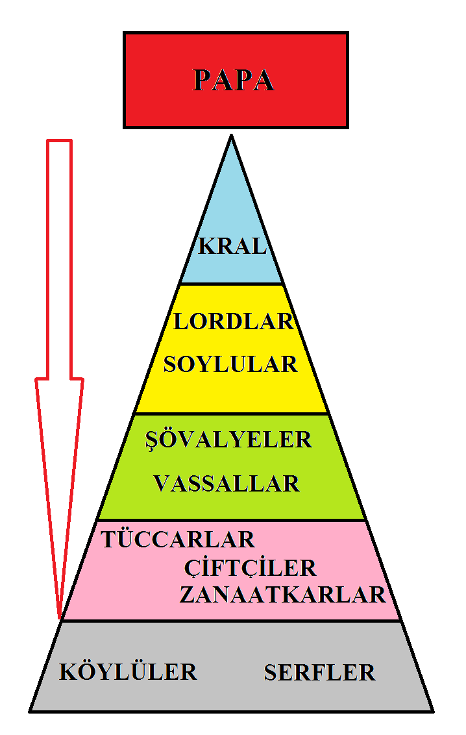

Slide 6
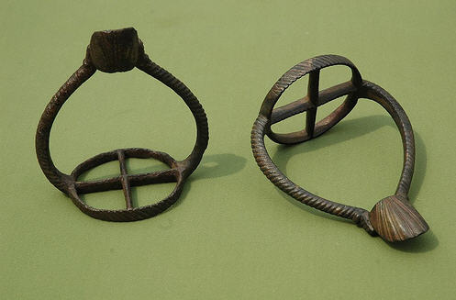
«Üzengi, atın sırtında daha sıkı durulmasına ve at ile sürücünün hızından yararlanarak mızrağın daha etkili kullanılmasına yardım ederek hafif, hareketli süvari baskınlarını ağır saldırı yöntemi haline getirmiştir.»*
*Norman Davies, Avrupa Tarihi, Çev. M.A. Kılıçbay, İmge Kitabevi, Ankara, 2011, s.341.

Slide 7
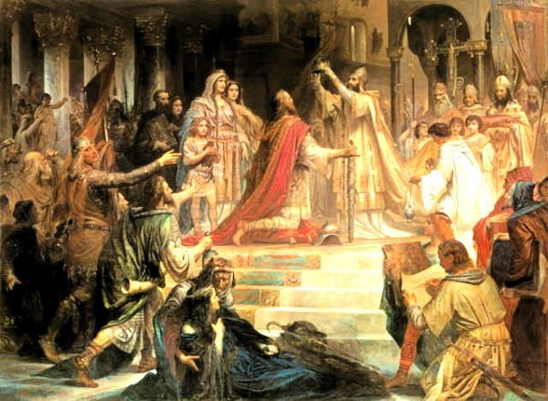
Papa III. Leo’nun 25 Kasım 800 tarihinde Charlemange’ı Kutsal Roma İmparatoru unvanıyla taçlandırmıştır.
*Alman Ressam Friedrich Kaulbach’ın (1822-1903) Krönung Karls des Großen adlı çalışması

